Slide 1
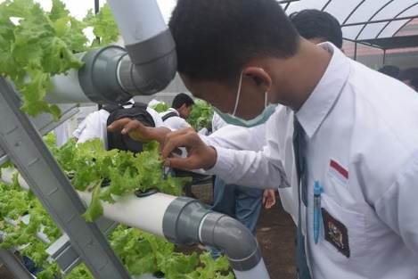
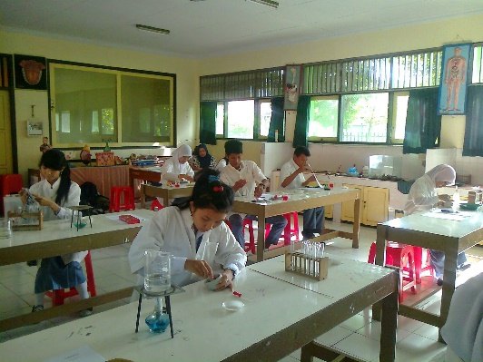
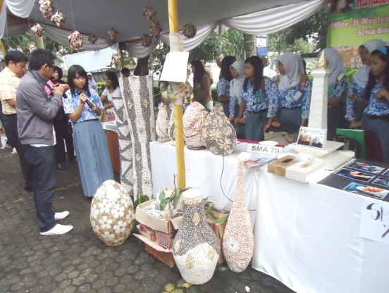
EVALUASI PROGRAM PEMBINAAN PESERTA DIDIK SMA
Direktorat Pembinaan Sekolah Menengah Atas
Direktorat Jenderal Pendidikan Dasar dan Menengah
Kementerian Pendidikan dan Kebudayaan
DESEMBER 2019

Slide 2
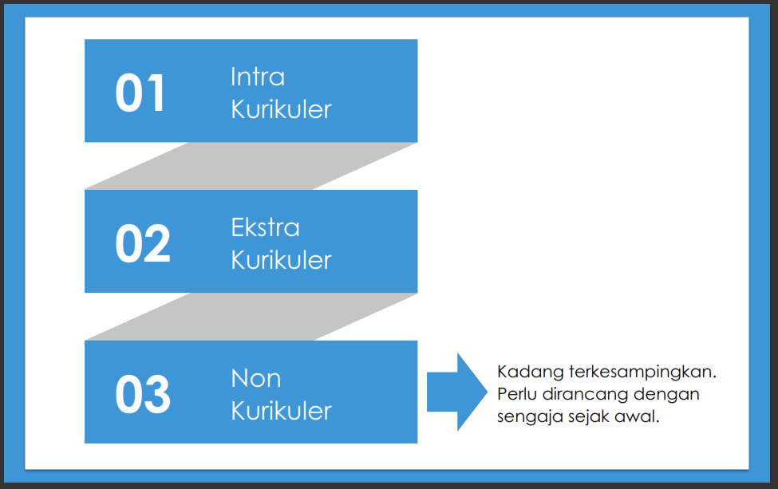
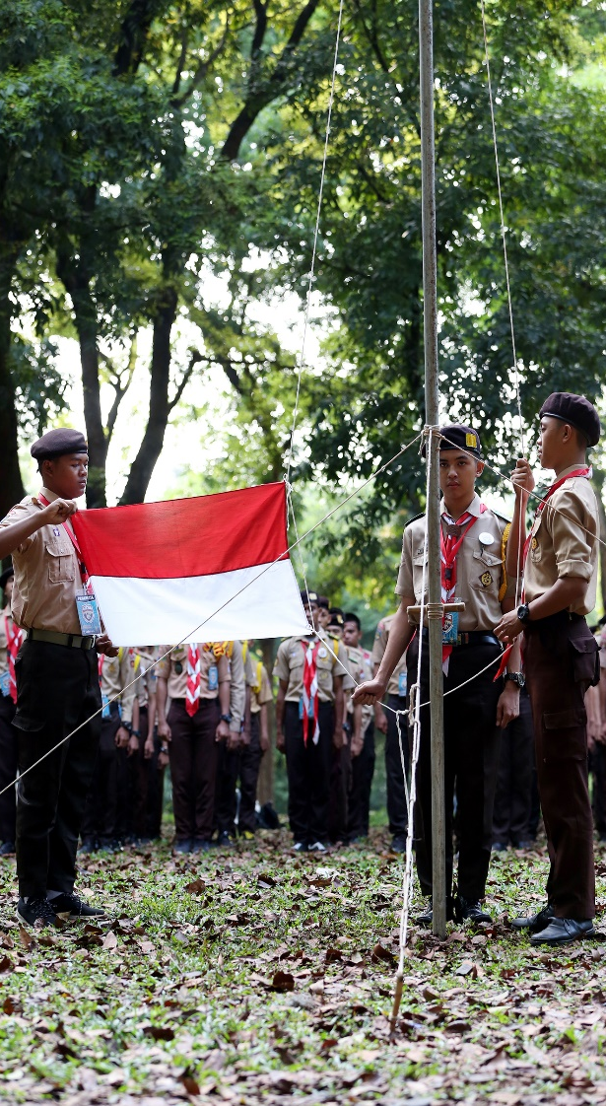
KEBIJAKAN PENGUATAN PENDIDIKAN KARAKTER
Penguatan
Pendidikan Agama &
dan Pend.Jasmani, Olahraga, da Kesehatan.
Pembelajaran di kelas sesuai 8 komponen Standar Nasional Pendidikan dan Kurikulum
1. Permendiknas No.39/ 2008 Tentang Pembinaan Kesiswaan
Permendikbud No.62/ 2014 TTG Kegiatan Ekstrakurikuler.
Permendikbud No.63/2014 TTG Kegiatan Pendidikan Kepramukaan,
Permendikbud No.18/2016 TTG Pengenalan Lingkungan Sekolah.
Permendikbud No. 82/2015 TTG Pencegahan Tindak Kekerasan
Permendikbud No.23/2015 TTG Penumbuhan Budi Pekerti.
Permendikbud No. 64 Tahun 2015 tentang Kawasan Tanpa Rokok di Lingkungan Sekolah
RELIGIUS
NASIONALIS
Program dan Kegiatan Ekstrakurikuler dan Pembinaan Kesiswaan
INTERNALISASI NILAI-NILAI
INTEGRITAS
MANDIRI
Penumbuhan Budi Pekerti
GOTONG ROYONG
PENGUATAN PENDIDIKAN KARAKTER
PERPRES 87/2017
a/s/octo-2017
by habibmailulafif

Slide 3

PEMBINAAN KESISWAAN SEUTUHNYA
EMOTIONAL QUOTIENT
INTELECTUAL QUOTIENT
SPIRITUAL QUOTIENT
Olah Rasa
Olah Hati
Olah Pikir
Olah Raga
leadership appr. | competitive appr. | collaborative appr.
by habibmailulafif

Slide 4

KEBIJAKAN PENDIDIKAN MENENGAH
  Tahun 2019 merupakan bagian dari pelaksanaan Rencana Pembangunan Jangka Menengah (RPJMN) ke III (2015-2019). Secara umum, tujuan pembangunan pendidikan pada RPJMN ke III pada periode ini adalah memantapkan pembangunan secara menyeluruh dengan menekankan pembangunan keunggulan kompetitif perekonomian yang berbasis pada Sumber Daya Alam yang tersedia, Sumberdaya Manusia yang berkualitas, serta peningkatan kemampuan Ilmu Pengetahuan dan Teknlogi (Iptek). Berdasarkan hal tersebut, tema pembangunan pendidikan pada periode 2015-2019 diarahkan untuk meningkatkan kualitas Sumberdaya Manusia Indonesia yang memiliki kompetensi dan berdaya saing regional. Tema pembangunan pendidikan tersebut merupakan salah suatu upaya Indonesia dalam meghadapi pasar bebas ASEAN yang akan dimulai dalam periode RPJMN ke III ini.
  Berdasarkan Rencana Pembangunan Jangka Menengah (RPJMN) Tahun 2015-2019 tersebut, maka pemerintah telah menetapkan prioritas Nasional Bidang Pendidikan yakni “Peningkatan akses pendidikan yang berkualitas, terjangkau, relevan, dan efisien menuju terangkatnya kesejahteraan hidup rakyat, kemandirian, keluhuran budi pekerti, dan karakter bangsa yang kuat”. Pendidikan menjadi suatu instrumen yang sangat penting dalam mewujudkan pembangunan sumberdaya manusia Indonesia di era globalisasi ini.
  Berdasarkan hal tersebut, Direktorat Pembinaan SMA merumuskan tujuan strategis dalam pembangunan pendidikan SMA yaitu: peningkatan akses layanan pendidikan SMA yang terjangkau dan berkualitas, peningkatan kualitas pembelajaran yang berorientasi pada pembentukan karakter, dan peningkatan tata kelola yang transparan dan akuntabel.
by habibmailulafif

Slide 5

TUGAS SUBDIT PESERTA DIDIK
Subdit Peserta Didik mempunyai tugas untuk melaksanakan penyusunan bahan perumusan, koordinasi, dan pelaksanaan kebijakan, norma, standar, prosedur, kriteria, bimbingan teknis dan supervisi dibidang peserta didik sekolah menengah atas.
Sub Direktorat Peserta Didik terdiri dari 2 seksi, yaitu:
  a. Seksi Bakat dan Prestasi mempunyai tugas melakukan penyusunan bahan perumusan, koordinasi, dan pelaksanaan kebijakan, norma, standar, prosedur, kriteria, bimbingan teknis dan supervisi, evaluasi dan laporan di bidang bakat dan prestasi peserta didik sekolah menengah atas.
  b. Seksi Kepribadian mempunyai tugas melakukan penyusunan bahan perumusan, koordinasi, dan pelaksanaan kebijakan, norma, standar, prosedur, kriteria, bimbingan teknis dan supervisi, evaluasi dan laporan di bidang peningkatan kualitas pendidikan karakter dan kepribadian peserta didik sekolah menengah atas.
by habibmailulafif

Slide 6
PROGRAM PEMBINAAN PESERTA DIDIK TAHUN 2020
Kawah Kepemimpinan Pelajar (KKP)
Kemah Pramuka Penguatan Pendidikan Karakter Nasional dan Daerah
TOT Pembina Pramuka
Bantuan Pemerintah Penguatan Pendikar
Rakernas Bidang Kesiswaan SMA
Pertukaran Pelajar
Pengenalan Lingkungan Sekolah
Kerjasama Pencegahan Radikalisme, Tindak Kekerasan, Narkotika, dan Kespro.
Manajemen Program Indonesia Pintar
Pembuatan dan Pengiriman KIP 2019
Publikasi PIP 2019 dan PIP Manager
WORKSHOP KOORDINASI PENDATAAN PENERIMA PIP SMA
Pelaksanaan Program Indonesia Pintar
Validasi, Pengumpulan Dan Pengolahan PIP SMA
Monitoring Dan Percepatan Penyaluran PIP
Pendidikan Karakter
Lomba, Festival, dan Olimpiade
Beasiswa Prestasi
PIP/KIP
Pembinaan Ekstrakurikuler
Program
Pembinaan
Peserta Didik
1. OSN, O2SN, FLS2N,
LDBI, NSDC, OPSI, FIKSI, FLS
IMO, IPhO, IChO, IBO, IOI, IOAA, IESO, IGeO, IEO
  Kompetisi Penelitian Internasional
  Wordls Schools Debating Championship (WSDC)
  IFAC (Desain Poster)
  Kompetisi Karate Internasional
  Young Inventors Challenge (YIC)
Pembinaan Olimpiade Sains Internasional
Pembinaan Ekstrakurikuler Sains Club (Penelitian Ilmiah) dan Kewirausahaan
Penghargaan & Beasiswa Prestasi OSN, O2SN, FLS2N, LDBI, NSDC, OPSI, FIKSI, FLS
Penghargaan Prestasi Internasional (Beasiswa Unggulan dan LPDP)
leadership approach | competitive approach | collaborative approach
sistem informasi dan media | penguatan kompetensi staff | kemitraan
by habibmailulafif

Slide 7
USULAN/TEMPAT KEGIATAN TAHUN 2020
Kawah Kepemimpinan Pelajar (KKP) --- JAKARTA/BOGOR SEKITARNYA…
Kemah Pramuka Penguatan Pendidikan Karakter (KEPAK) -- KALSEL
Usaha Kesehatan Sekolah (UKS)--
Bantuan Pemerintah untuk Kegiatan Pendidikan Karakter bagi Sekolah /Lembaga.. SESUAI LOKASI
Bantuan Sosial Program Indonesia Pintar (PIP).. SESUAI LOKASI
Program Pertukaran Pelajar Internasional (AYL, SYC, SAKURA, SISLAC)
MENGIKUTI NEGARA DONOR
7. Kampanye Anti Narkoba dan HIV/AIDS.. TENTATIF-SESUAI PROGRAM

Slide 8
Olimpiade Sains Nasional (OSN) .... BANGKA
Lomba Debat Bahasa Indonesia (LDBI) dan National Schools Debating Championship (NSDC)... BELITUNG
Olimpiade Olahraga Siswa Nasional (O2SN) .. PALEMBANG
Festival dan Lomba Seni Siswa Nasional (FLS2N).. PADANG
Festival Inovasi Kewirausahaan Siswa Indonesia (FIKSI)
TENTATIF
Olimpiade Penelitan Siswa Indonesia (OPSI).. TENTATIF
Festival Literasi Sekolah (FLS) .. TENTATIF-Prog dihapus
Pembinaan Tim Olimpiade Sains, Seni, Penelitian, Olahraga dan Debat ke tingkat Internasional
Sains : (IMO, IPhO, IChO, IBO, IOI, IOAA, IESO, IGeO, IEO) LOKASI PEMNBINAAN
Penelitian : Intel ISEF... PEMBINAAN DI IND- NEGARA LUAR
Inovasi : YIC ... PEMBINAAN DI IND- NEGARA LUAR
Olahraga : Karate Internasional .. DI IND- NEGARA LUAR
Seni dan Bahasa : IFAC, WSDC ... DI IND- NEGARA LUAR
Beasiswa Prestasi Bagi Peserta Didik di Tingkat Nasional dan Internasional.
Apresiasi Siswa Berprestasi (ASB).. TENTATIF- DIGANTI KEROHANIAN

Slide 9
PROGRAM
KAWAH KEPEMIMPINAN PELAJAR
(KKP)

Slide 10

KAWAH KEPEMIMPINAN PELAJAR 2019
Kawah Kepemimpinan Pelajar (KKP) merupakan wahana bagi pengurus OSIS SMA untuk menggali, mengekspresikan, mengaktualisasikan jiwa kepemimpinan, karakter, keterampilan, dan pengetahuan pengelolaan organisasi. Dalam kegiatan ini siswa melakukan kegiatan yang bermanfaat bagi dirinya, sekolah, maupun masyarakat dalam lima (5) kegiatan utama, yaitu Kepemimpinan, Kedisiplinan, Kebangsaan, Kreativitas, dan Kepedulian.Tujuan Kegiatan
Peserta :
10 orang siswa
2 orang guru pendamping
Perwakilan dari 34 provinsi

Slide 11
KAWAH KEPEMIMPINAN PELAJAR 2019

Slide 12
PROGRAM
FESTIVAL LITERASI SEKOLAH
(FLS)

Slide 13
Festival Literasi Sekolah 2019
Festival Literasi Sekolah (FLS) diarahkan sebagai salah satu proses pembentukan karakter. Kreativitas seni yang diekspresikan melalui berbagai media diantaranya media komik, cerpen, syair, dll, tentunya akan dilihat dan diterjemahkan oleh pembaca sebagai wujud literasi media. Pendidikan literasi atau pendidikan secara luas yang dilaksanakan berbasis seni secara efektif berkontribusi memberikan dasar perkembangan multi kecerdasan yang terpadu dan harmonis dalam kepribadian remaja. Festival Literasi Sekolah (FLS) mewadahi bakat dan minat peserta didik dalam bidang cipta syair, cipta cerita pendek, cipta meme, dan cipta komik.
Peserta :
100 peserta (Perwakilan dari 28 provinsi)

Slide 14
Festival Literasi Sekolah 2019

Slide 15
PROGRAM
LOMBA DEBAT BAHASA INDONESIA
(LDBI)
NATIONAL SCHOOL DEBATE CHAMPIONSHIP
(NSDC)

Slide 16
LDBI & NSDC 2019
Lomba Debat Bahasa Indonesia merupakan lomba debat bahasa Indonesia tingkat sekolah menengah atas yang mempunyai bakat dan minat dalam debat untuk memilih peserta yang terbaik.
National School Debating Championship merupakan lomba debat bahasa Inggris tingkat sekolah menengah atas yang mempunyai bakat dan minat dalam debat untuk memilih peserta yang terbaik.
Peserta :
102 peserta LDBI
102 peserta NSDC
Perwakilan dari 34 provinsi

Slide 17
LDBI & NSDC 2019
Provinsi | LDBI | NSDC
D.K.I. JAKARTA | 3 | 3
D.I. Yogyakarta | 3
Jawa Barat | 3
Jawa Tengah | 3
Banten |  | 3
Kalimantan Timur |  | 3
Lampung |  | 3
Grand Total | 12 | 12

Slide 18
PROGRAM
OLIMPIADE SAINS NASIONAL
(OSN)

Slide 19
OSN 2019
OSN merupakan sebuah kompetisi yang diselenggarakan bagi siswa sekolah menengah atas untuk mendapatkan dan mengembangkan siswa bertalenta dan berkarakyer dengan prestasi internasional, sehinnga mampu berkontribusi sebagau pionir pembangunan melalui ilmu pengetahuan dan teknologi, untuk mewujudkan bangsa yang unggul.
Peserta :
685 peserta (Perwakilan dari 34 provinsi)

Slide 20
OSN 2019

Slide 21
PROGRAM
OLIMPIADE OLAHRAGA SISWA NASIONAL
(O2SN)

Slide 22
O2SN 2019
Olimpiade Olahraga Siswa Nasional merupakan sebuah ajang komptisi bagi peserta didik sekolah menengah atas tingkat nasional yang memiliki minat dan bakat di bindang olahraga.
Peserta :
544 peserta (Perwakilan dari 34 provinsi)

Slide 23
O2SN 2019

Slide 24
PROGRAM
FESTIVAL & LOMBA SENI SISWA NASIONAL
(FLS2N)

Slide 25

FLS2N 2019
Festival & Lomba Seni Siswa Nasional merupakan sebuah ajang pembangunan pola pokir peserta didik sekolah menengah atas yang memiliki minat dan bakat di bindang seni dan budaya.
Peserta :
474 peserta (Perwakilan dari 34 provinsi)

Slide 26
FLS2N 2019

Slide 27
PROGRAM
FESTIVAL INOVASI & KEWIRAUSAHAAN SISWA INDONESIA
(FIKSI)

Slide 28
FIKSI 2019
Festival Inovasi dan Kewirausahaan Siswa Indonesia adalah sebuah festival bagi anak-anak muda khususnya siswa SMA/MA seluruh Indonesia, yang berani berinovasi dan memiliki minat tinggi dalam bidang wirausaha.
Peserta :
174 peserta (Perwakilan dari 19 provinsi)

Slide 29
FIKSI 2019

Slide 30
PROGRAM
OLIMPIADE PENELITIAN SISWA INDONESIA
(FIKSI)

Slide 31

OPSI 2019
OPSI (Olimpiade Penelitian Siswa Indonesia) adalah ajang kompetisi penelitian ilmiah tahunan bagi siswa SMA/MA, baik berupa karya tulis maupun temuan (invention).
Bidang lomba OPSI dibagi ke dalam tiga kategori, yakni:
Matematika, Sains, dan Teknologi (MST)
Fisika Terapan dan Rekayasa (FTR)
Ilmu Sosial dan Humaniora (ISH)
Peserta :
201 peserta (Perwakilan dari 23 provinsi)

Slide 32
OPSI 2019

Slide 33
PROGRAM
KEMAH PENGUATAN KARAKTER
(KEPAK)

Slide 34

KEPAK NASIONAL 2019
Kemah Penguatan Karakter merupakan sebuah program peningkatan karakter siswa sekolah atas dengan menerapkan nilai-nilai kepemimpinan, religius, nasionalis, mandiri, gotong royong, dan integritas dengan pelaksanaan aktivitas indoor dan outdoor. KEPAK dilaksanakan di tingkat provinsi dan nasional.
Peserta :
10 siswa
2 guru pendamping
(Perwakilan dari 34 provinsi)

Slide 35
KEPAK NASIONAL 2019

Slide 36



BEASISWA PRESTASI SMA
Beasiswa Prestasi Penelitian diberikan kepada sejumlah siswa yang mengikuti kegiatan peserta didik di tingkat nasional
Rp. 3.500.000,-/siswa
Prestasi KKP - NASIONAL
Prestasi KEPAK-NASIONAL
Prestasi OSN - NASIONAL
Prestasi FIKSI-NASIONAL
Prestasi O2SN - NASIONAL
Prestasi LDBI,NSDC -NASIONAL
Prestasi FLS2N-NASIONAL
Prestasi OPSI-NASIONAL
Prestasi FLS-NASIONAL
by habibmailulafif

Slide 37
APAKAH ADA USUL TERKAIT MEKANISME DAN BIDANG LOMBA

Slide 38
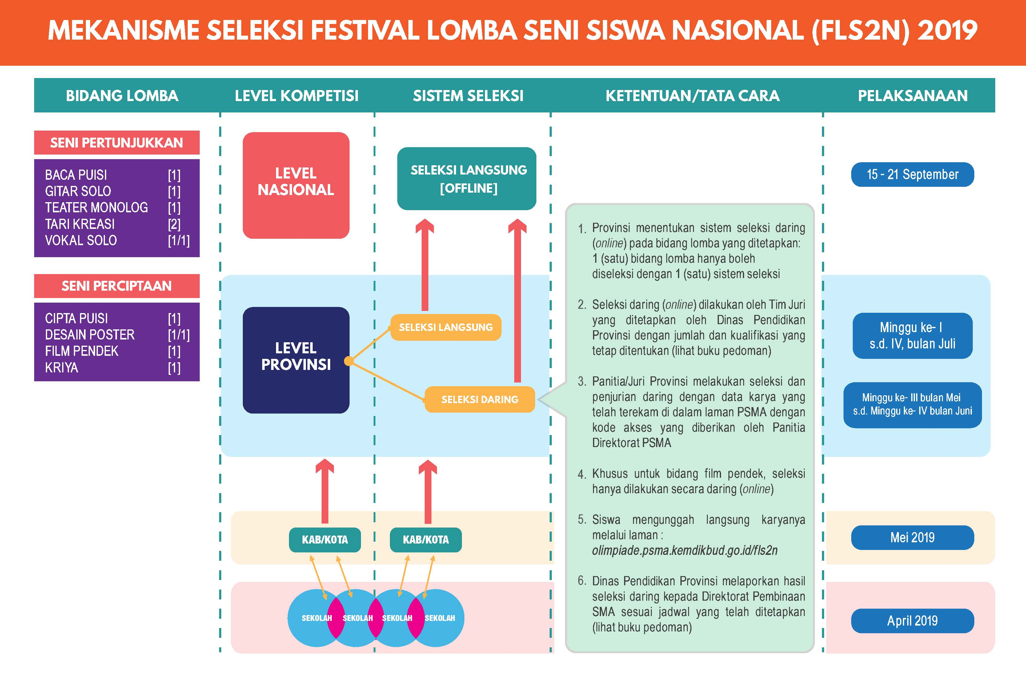
MEKANISME FLS2N 2019
APAKAH ADA USUL TERKAIT MEKANISME DAN BIDANG LOMBA
by habibmailulafif

Slide 39
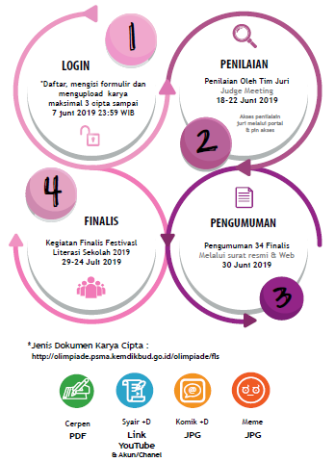
MEKANISME FLS 2019
by habibmailulafif

Slide 40

MEKANISME FIKSI 2019
Akun tidak terverivikasi
Mulai
Peserta Mendaftar Akun
Akun terverifikasi
Akun terverifikasi
Peserta mengunggah Proposal
Penjurian Proposal
Penjurian Tahap Final dan Expo FIKSI 2019
Peserta mempersiapkan Penjurian Tahap Final dan Expo FIKSI 2019
Pengumuman
Finalis
Masuk Final
Hasil Penjurian
Tidak masuk final
Selesai
by habibmailulafif

Slide 41
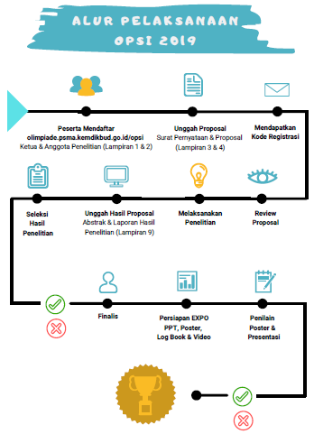
MEKANISME OPSI 2019
by habibmailulafif

Slide 42
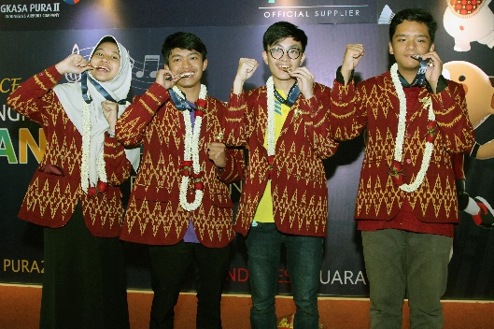
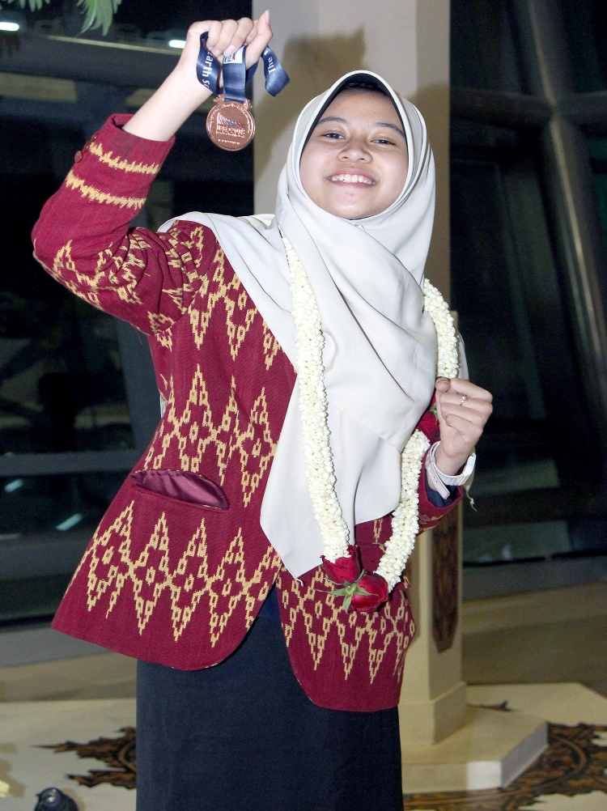
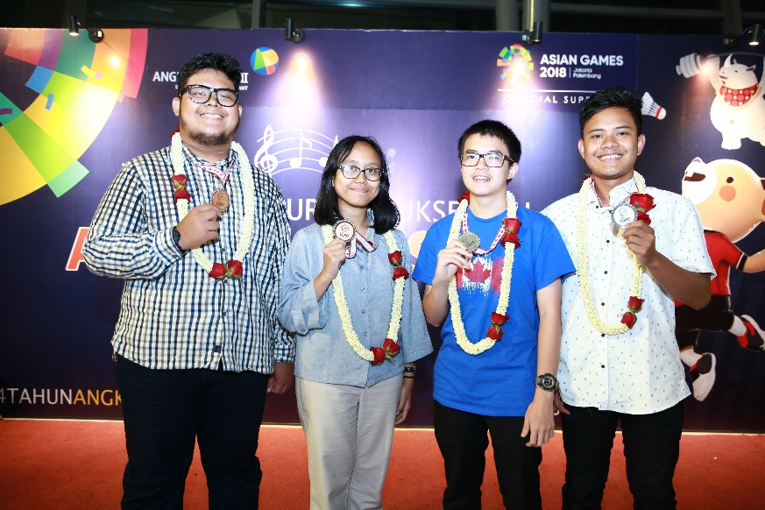
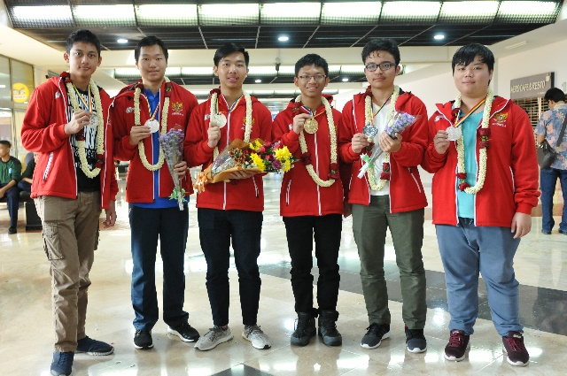
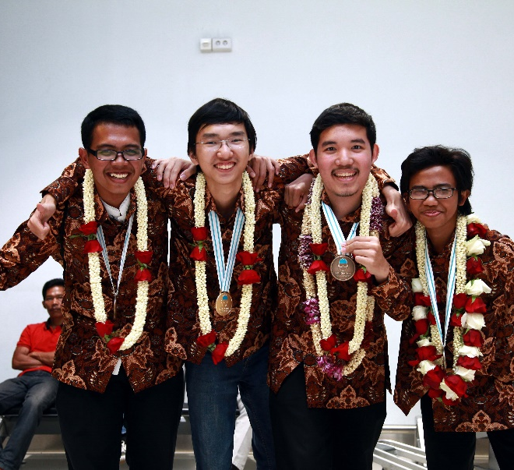
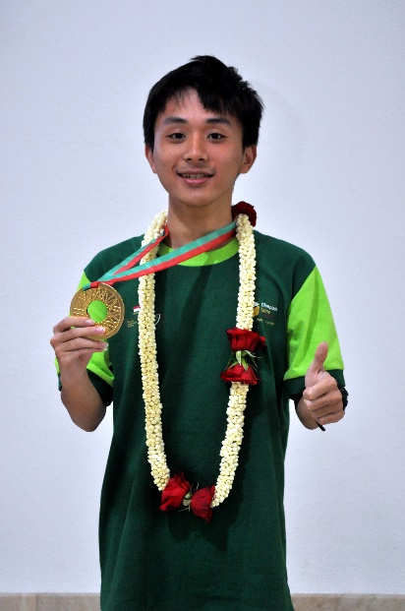
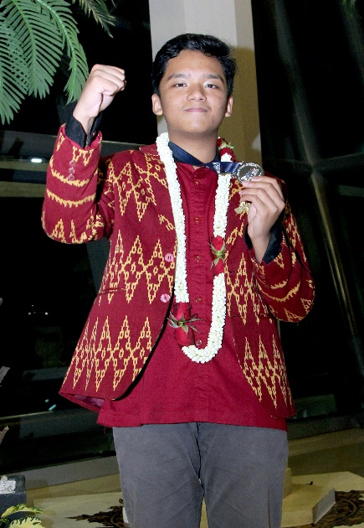
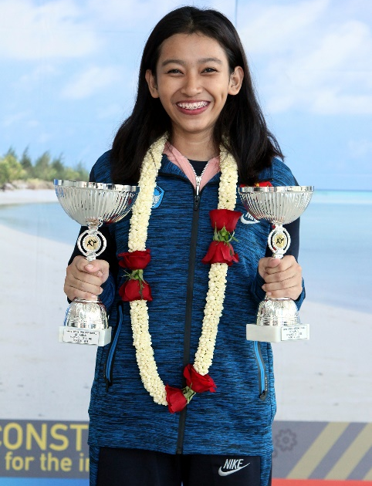
PRESTASI INTERNASIONAL
2015-2018
Berikut akan ditampilkan raihan prestasi internasional siswa-siswa Indonesia di dunia internasional dari berbagai bidang lomba sejak tahun 2015 sampai tahun 2018

Slide 43

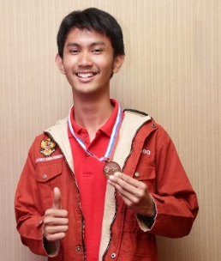
RAIHAN PRESTASI INTERNASIONAL SAINS SISWA SMA 2015-2018
CAPAIAN 2018
153
Insan yang cerdas dan kompetitif dilahirkan dari rahim pendidikan yang bermutu yang memberikan ruang belajar yang luas kepada peserta didik untuk tumbuh kembang sesuai dengan bakat dan minatnya yang unik melalui berbagai sarana berolah pikir, olah hati, olah rasa, dan olah raga.
SASARAN RENSTRA
KEMDIKBUD
2014-2019
84
Medali Internasional
OSI | Math | Fisika | Kimia | Biologi | Informatika | Astronomi | Kebumian | Geografi | Ekonomi | Total
2015 | 6 | 5 | 4 | 4 | 3 | 9 | 4 | 3 | 0 | 38
2016 | 6 | 5 | 4 | 4 | 4 | 5 | 4 | 4 | 0 | 36
2017 | 5 | 5 | 4 | 4 | 4 | 5 | 7 | 4 | 0 | 38
2018 | 6 | 5 | 4 | 4 | 4 | 5 | 8 | 4 | 1 | 41
TOTAL | 22 | 18 | 16 | 16 | 15 | 25 | 19 | 14 | 1 | 153

Slide 44
RAIHAN PRESTASI INTERNASIONAL SAINS SISWA SMA
2015-2018

Slide 45

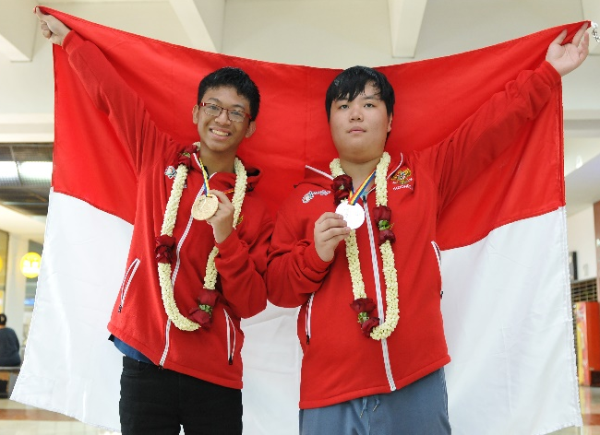
PEROLEHAN MEDALI
PADA OLIMPIADE SAINS SMA TINGKAT INTERNASIONAL
Tahun 2015 - 2018
153
medali
Olimpiade Internasional | Emas | Perak | Perunggu | Grand Total
International Biology Olympiad (IBO) | 3 | 10 | 3 | 16
International Chemistry Olympiad (IChO) | 2 | 8 | 6 | 16
International Earth Science Olympiad (IESO) | 5 | 9 | 9 | 23
International Geography Olympiad (IGEO) | 2 | 2 | 11 | 15
International Mathematical Olympiad (IMO) | 1 | 12 | 10 | 23
International Olympiad in Informatics (IOI) | 0 | 6 | 9 | 15
International Olympiad on Astronomy and Astrophysics (IOAA) | 3 | 8 | 13 | 24
International Physics Olympiad (IPhO) | 4 | 11 | 5 | 20
International Economic Olympiad (IEO) | 0 | 0 | 1 | 1
Grand Total | 20 | 66 | 67 | 153
Hal ini membuktikan bahwa siswa Indonesia mampu bersaing di dunia internasional

Slide 46
PEROLEHAN MEDALI
PADA OLIMPIADE SAINS SMA TINGKAT INTERNASIONAL / PROVINSI
Tahun 2015 - 2018

Slide 47
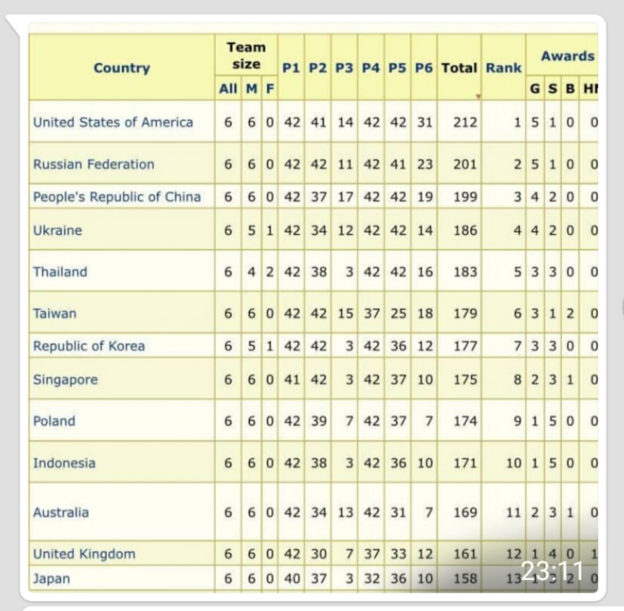
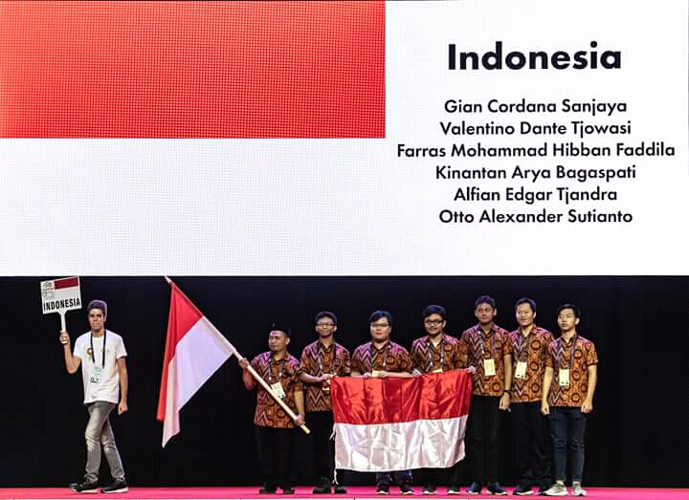
RANKING 10 BESAR DUNIA dari 120 Negara
DI BIDANG MATEMATIKA
1 EMAS
5 PERAK
IMO 2018
International Mathematic Olympiad (IMO)
Rumania, 5-13 JULI 2018

Slide 48
PERAIH PRESTASI INTERNASIONAL
BIDANG PENELITIAN, OLAHRAGA, DAN SENI TAHUN 2015-2018
OSI | Penelitian Ilmiah | Olahraga / Karate | Seni / IFAC | Lain-Lain | Total
2015 | 9 | 4 | 1 | 0 | 14
2016 | 0 | 7 | 1 | 0 | 8
2017 | 0 | 5 | 1 | 1 (WSDC : Best Speaker) | 7
2018 | 0 | 6 | 1 | 0 | 7
TOTAL | 9 | 22 | 4 | 1 | 36

Slide 49
BEBERAPA PERAIH PRESTASI INTERNASIONAL 2015-2018
Penelitian Ilmiah - INTEL ISEF
NO | TAHUN | JENIS OLIMPIADE | NAMA | SEKOLAH | PROVINSI | PENGHARGAAN
1 | 2017 | Intel - International Science and Engineering Fair (ISEF) | Tri Ardiansa | SMAN 3 Semarang | Jawa Tengah | -
2 | 2017 | Intel - International Science and Engineering Fair (ISEF) | Made Radikia Prasanta dan Bagus Putu Satria Suarima | SMAN Bali Mandara | Bali | Special Award
3 | 2017 | Intel - International Science and Engineering Fair (ISEF) | Najmuna Ratri Lakshita dan Sakina Yaumil Fitri | SMAN 1 Yogyakarta | D.I. Yogyakarta | -
4 | 2018 | Intel - International Science and Engineering Fair (ISEF) | Yuan Dwi Kurniawan dan I Dewa Gede Wicaksana | SMAN Bali Mandara | Bali | -
5 | 2018 | Intel - International Science and Engineering Fair (ISEF) | Aden Muflih Khaitami Thontowi dan Fadlilah Nur Hasanah | SMAN 1 Yogyakarta | D.I. Yogyakarta | -
6 | 2018 | Intel - International Science and Engineering Fair (ISEF) | Ignatius Vito Wirawan Putra dan Attar Husna Fathiya | SMAN 8 Yogyakarta | D.I. Yogyakarta | -
Olahraga Karate
NO | TAHUN | JENIS OLIMPIADE | NAMA | SEKOLAH | PROVINSI | PENGHARGAAN
1 | 2014 | Lion Cup Luxembourg Open (karate) | Magfirah Syamsul Alam | SMAN 4 Makassar | Sulawesi Selatan | Emas
2 | 2014 | Lion Cup Luxembourg Open (karate) | Chandra Nevo K | SMA Tambun, Bekasi | Jawa Barat | Emas
3 | 2014 | Lion Cup Luxembourg Open (karate) | Magfirah Syamsul Alam | SMAN 4 Makassar | Sulawesi Selatan | Perak
4 | 2014 | Lion Cup Luxembourg Open (karate) | Yofin Yola Paramitha | SMAN 1 Batu Malang | Jawa Timur | Perunggu
5 | 2014 | Lion Cup Luxembourg Open (karate) | Athallariq Irawan Putra | SMAN 3 Surakarta | Jawa Tengah | Perunggu
6 | 2015 | Karate Banzai Cup Open | Juanda Risman | SMAN 9 Banda Aceh | Aceh | Emas
7 | 2015 | Karate Banzai Cup Open | Sharon V Ririhena | SMA Kartika III-1 Ambon | Maluku | Emas
8 | 2015 | Karate Banzai Cup Open | Krisda Putri Aprilia | SMAN 1 Makassar | Sulawesi Selatan | Perak
9 | 2015 | Karate Banzai Cup Open | Jeshika | SMAN 3 Makassar | Sulawesi Selatan | Perunggu
10 | 2015 | Karate Banzai Cup Open | Hero Emilio Karuntu | SMAN 2 Tangerang Selatan | Banten | Perunggu
11 | 2015 | Karate Banzai Cup Open | Dimas M Rifqi | SMAN 6 Surabaya | Jawa Timur | -
Desain Poster-IFAC
NO | TAHUN | JENIS OLIMPIADE | NAMA | SEKOLAH | PROVINSI | PENGHARGAAN
1 | 2017 | International Festival Art and Culture (Desian Poster) | Muhammad Naufal Giffari | SMAN 1 Mataram | Nusa Tenggara Barat | Emas
2 | 2018 | International Festival Art and Culture (Desian Poster) | Mujahid Afif A. E. | SMAN 1 Modal Bangsa | Aceh | Emas

Slide 50

PIP/KIP

Slide 51
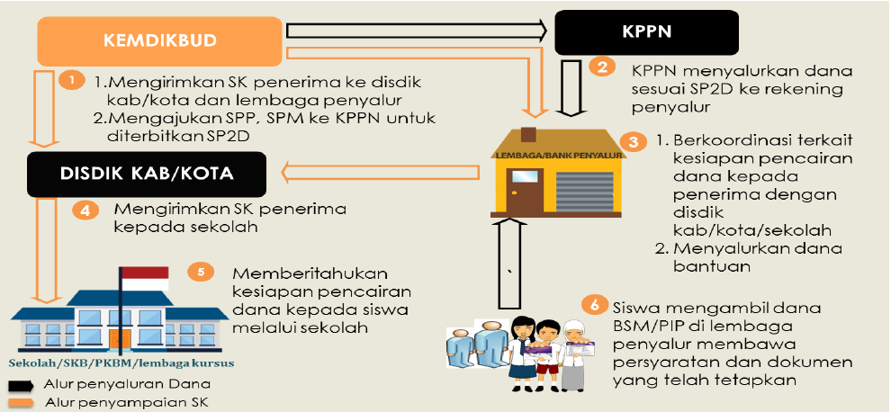
MEKANISME PENYALURAN DAN PENCAIRAN DANA PIP

Slide 52
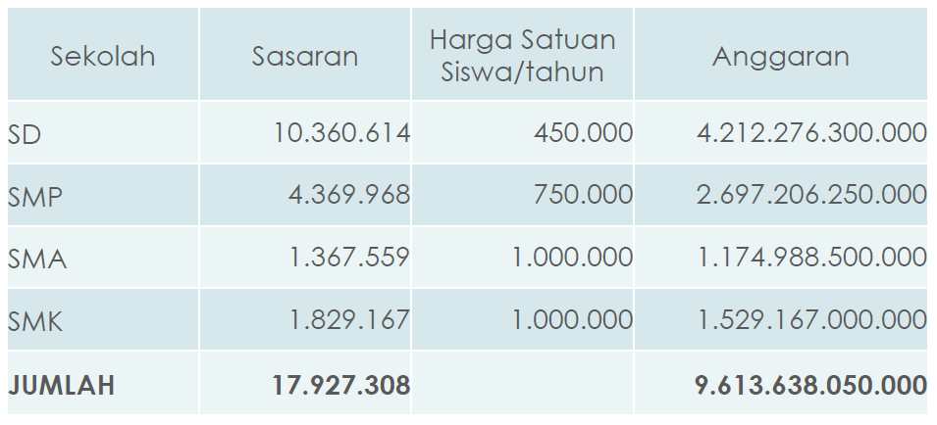
SASARAN KIP 2018 DAN 2019

Slide 53
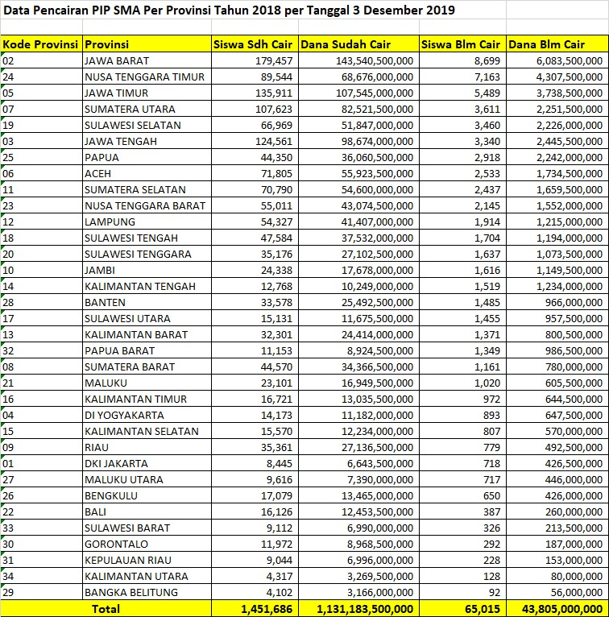
REKAP PENCAIRAN KIP 2018

Slide 54
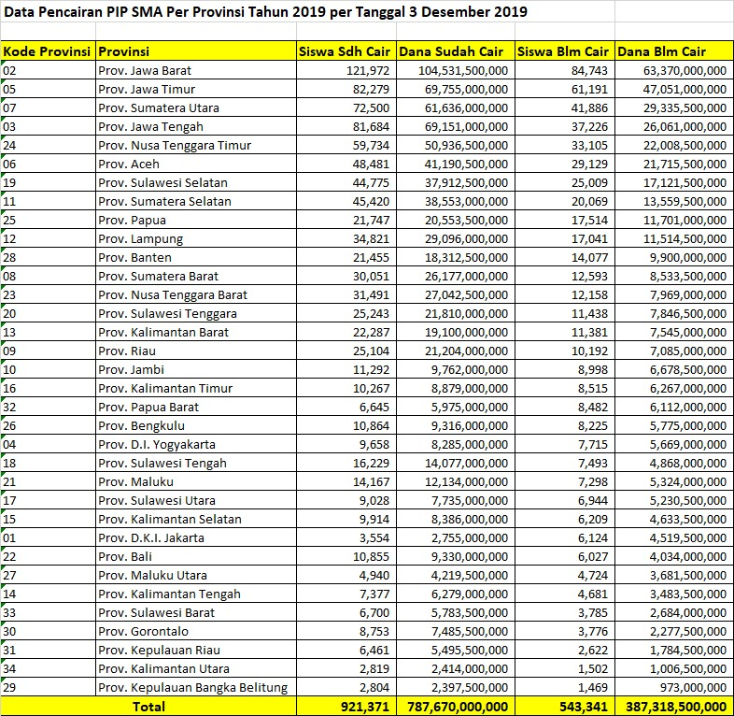
REKAP PENCAIRAN KIP 2019

Slide 55
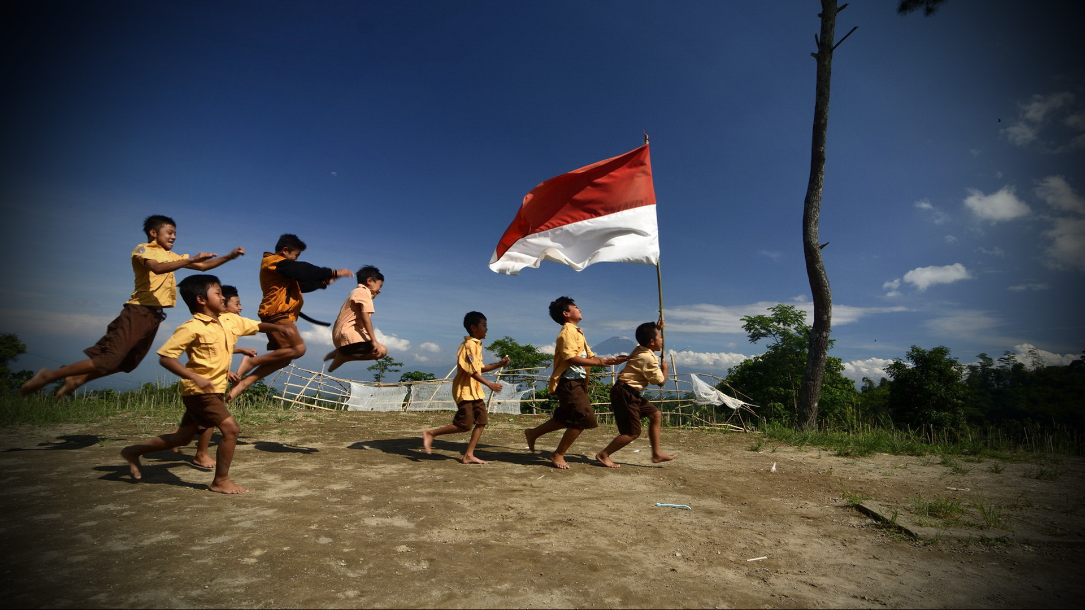


TERIMA KASIH

